Slide 1
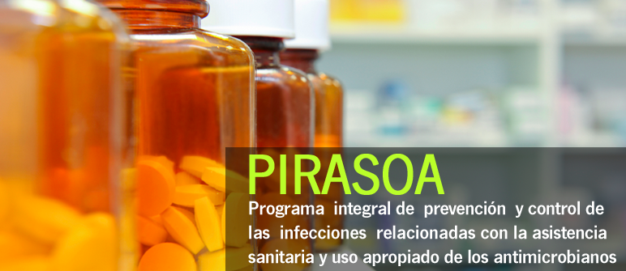

Neumonía adquirida en la comunidad y otras infecciones respiratorias
II Jornadas Provinciales Programa PIRASOA en Atención Primaria
Rocío Álvarez Marín
Hospital Universitario Virgen del Rocío

Slide 2
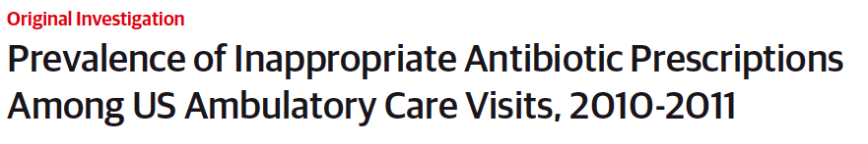
Fleming-Dutra et al. JAMA 2016
De 184.000 visitas a AP -> 12,6% prescripciones de antibiótico.
Uno de cada tres pacientes con infección respiratoria recibió antibióticos:
Se estimó que el 50% de estas prescripciones era inapropiada.
Diagnóstico | N | Antibioterapia
Infección de VRS | 3214 | 29,6%
Bronquitis aguda | 1505 | 64,5%
Neumonía | 826 | 61,3%
Otras | 2598 | 16,8%
TOTAL | 8143 | 35%

Slide 3
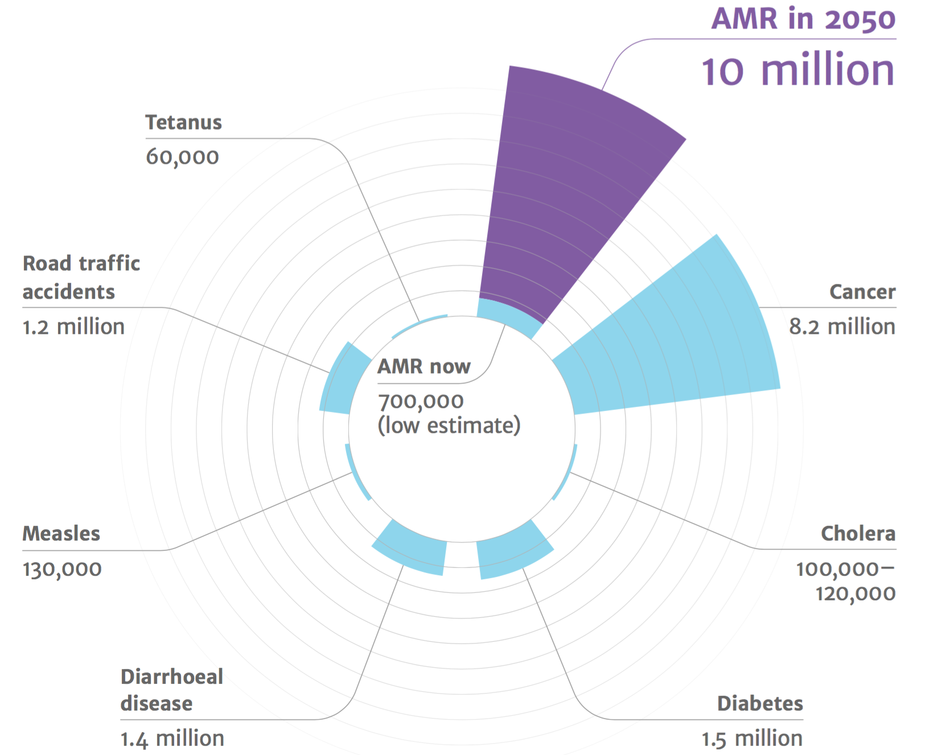
La amenaza de las resistencias bacterianas
700.000 muertes/año por bacterias MDR
Para 2050, se estiman
10 millones de muertes/año
Ponen en riesgo el avance de la Medicina moderna
2016 Review in Antimicrobial Resistance, O’Neil.

Slide 4
Tratar infecciones respiratorias con 5 claves
Un buen diagnóstico es la base del éxito.
1.
Evalúa la gravedad para dirigir tu actuación.
2.
Monoterapia con β-lactámico es el estándar en la NAC.
3.
Trata 5 días vigilando la evolución.
4.
Protege de futuras infecciones.
5.

Slide 5
Tratar infecciones respiratorias con 5 claves
Un buen diagnóstico es la base del éxito.
1.
Evalúa la gravedad para dirigir tu actuación.
2.
Monoterapia con β-lactámico es el estándar en la NAC.
3.
Trata 5 días vigilando la evolución.
4.
Protege de futuras infecciones.
5.

Slide 6
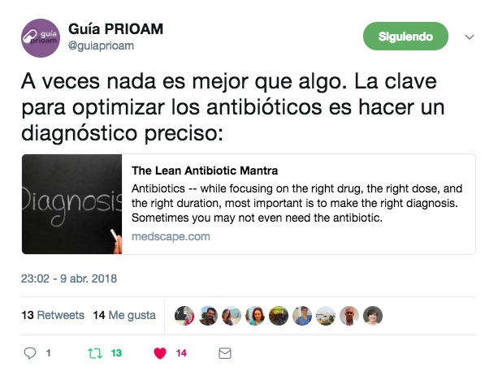

Slide 7
Infección de vías respiratorias bajas
Bronquitis aguda
Gripe
Agudización de EPOC
Neumonía
Woodhead Clin MicrobiolInfect 2011

Slide 8
Presentación aguda (<21 días).
Tos es el síntoma principal más frecuente.
Al menos, un síntoma más: expectoración, disnea, dolor torácico.
Sin diagnóstico alternativo (sinusitis, asma).
Woodhead Clin MicrobiolInfect 2011

Slide 10
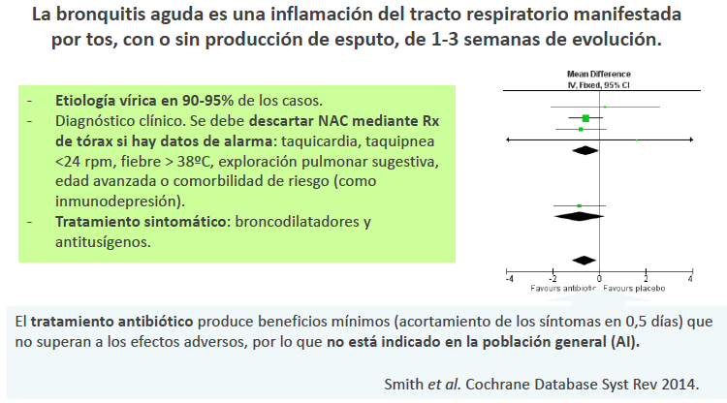
Woodhead Clin MicrobiolInfect 2011

Slide 11
Periodo epidémico
Fiebre >38ºC
Habitualmente acompañada de cefalea, mialgias, dolor de garganta, tos
La gripe no complicada no suele causar disnea ni dolor pleurítico -> valorar NAC
En pacientes de riesgo (con comorbilidades importantes, inmunodeprimidos, embarazadas) está indicado el tratamiento con oseltamivir
Woodhead Clin Microbiol Infect 2011

Slide 12
La etiología más frecuente es vírica, seguida de H. influenzae, M. catharralis, S. pneumoniae.
Aumento de síntomas basales: tos con expectoración, esputo purulento, disnea.
Se indica antibioterapia si concurren ≥2 de estos síntomas.
Hay que valorar NAC si tiene agudización grave o fiebre.
Historia detallada de síntomas basales y factores de riesgo para el diagnóstico de EPOC en la primera agudización.
GOLD 2017
Woodhead Clin MicrobiolInfect 2011

Slide 13
Sospecha de NAC
  Cuadro agudo de tos ± expectoración, acompañada por al menos uno de: dolor torácico, fiebre, disnea o taquipnea; y sin otra causa evidente.
NAC definida
  Síndrome descrito + nuevo infiltrado pulmonar en Rx de tórax.
En ancianos, el síndrome puede ser muy atípico (confusión como síntoma principal, ausencia de fiebre o síntomas respiratorios…)
Woodhead Clin Microbiol Infect 2011
Mandell 2017

Slide 14
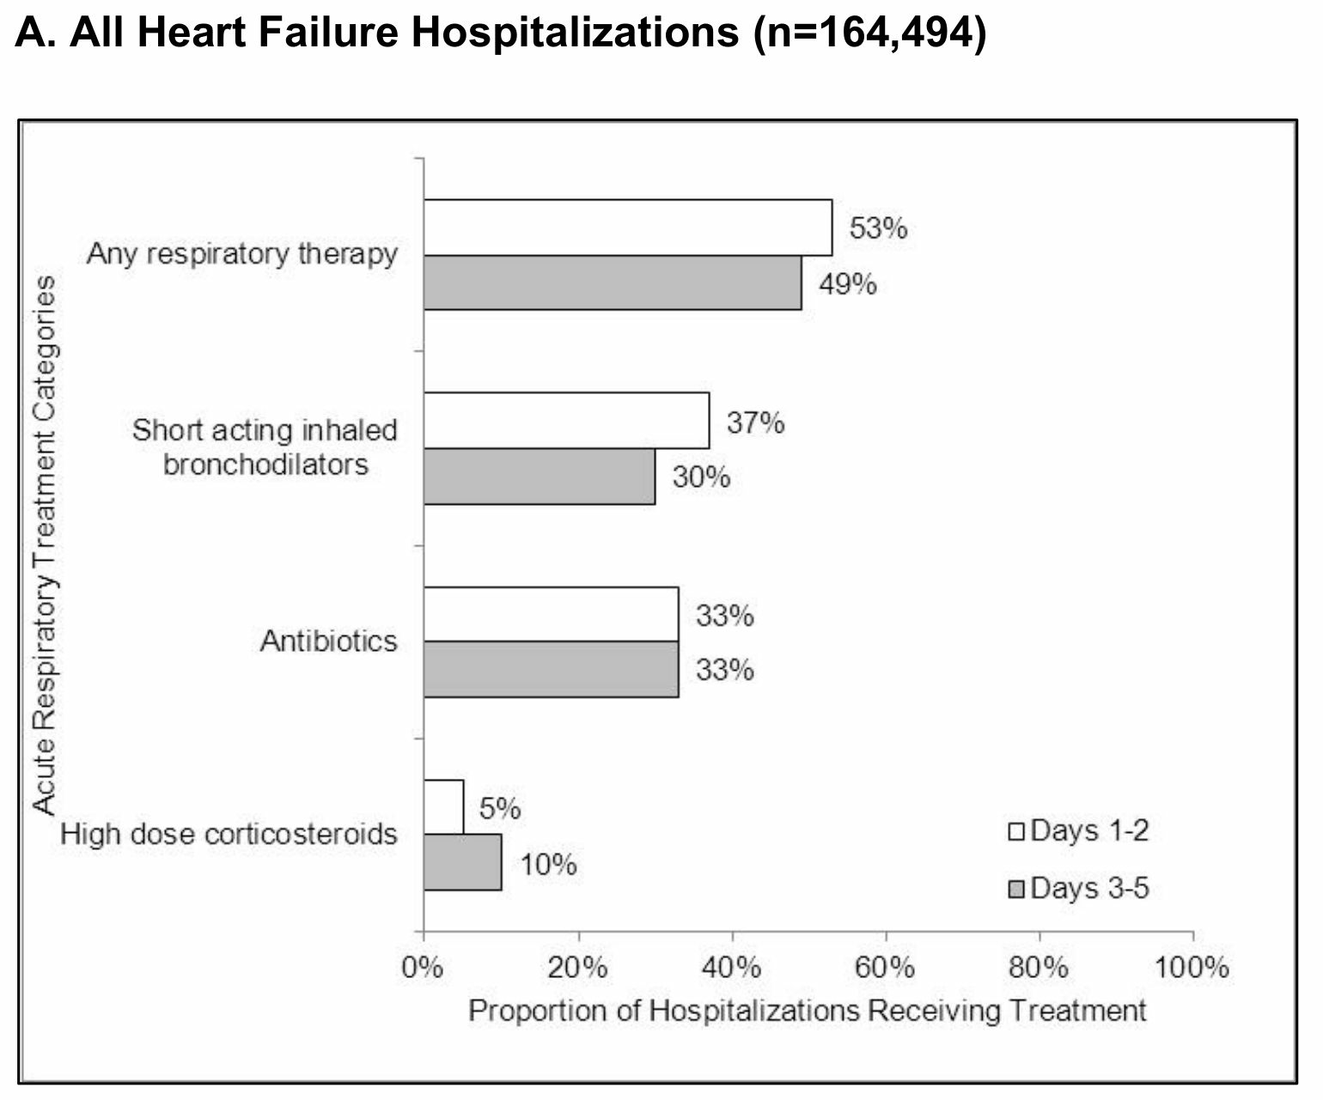
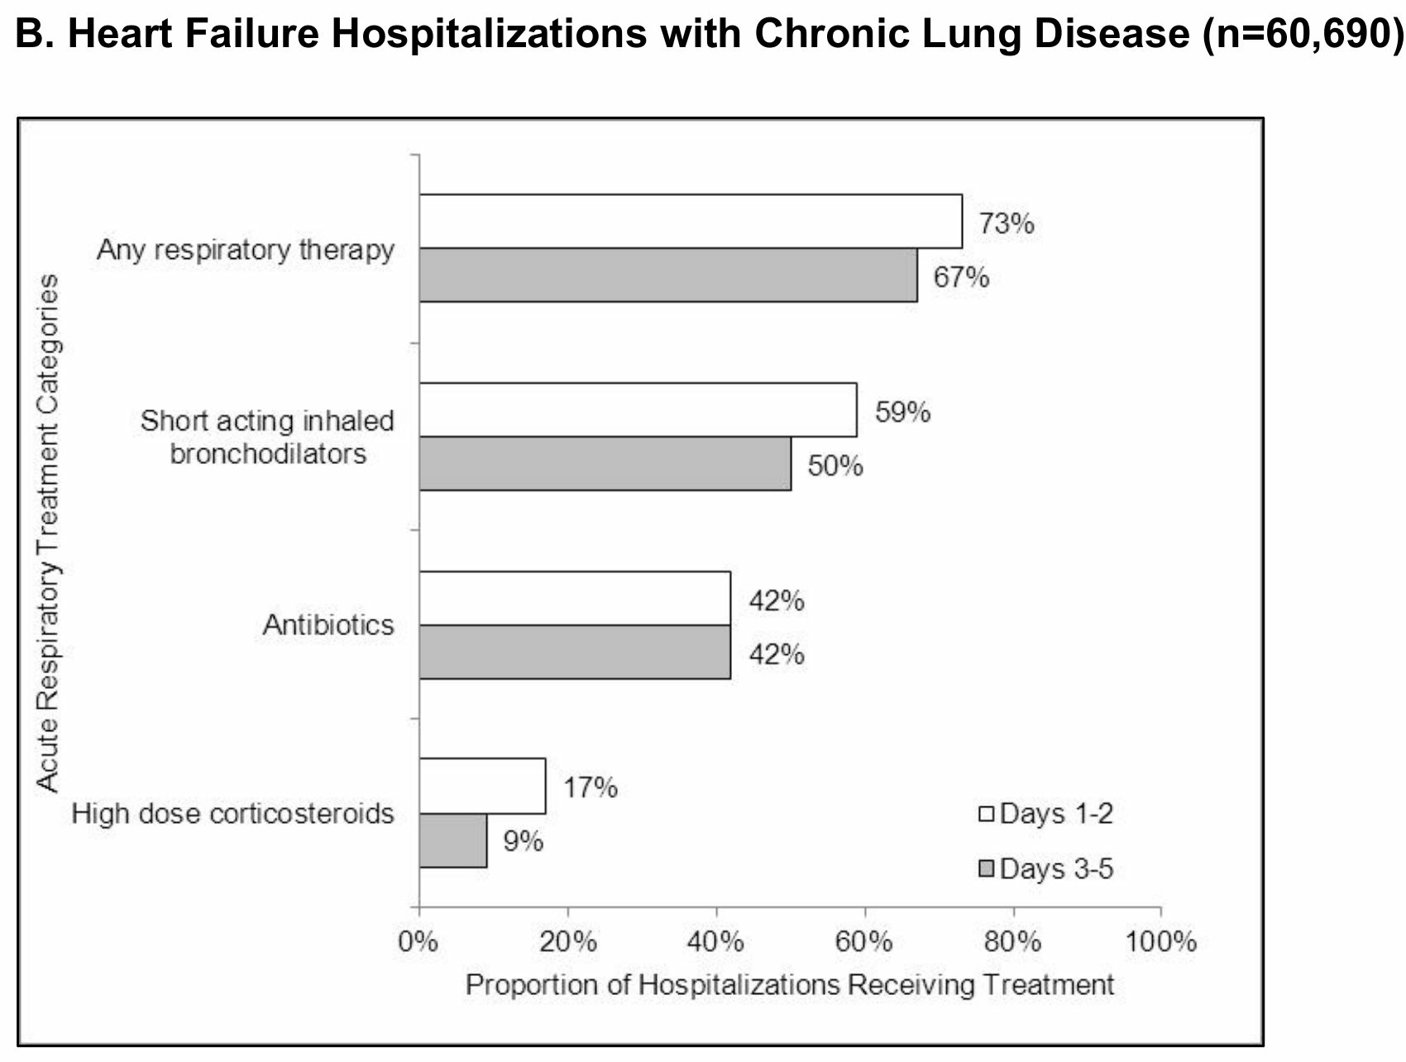
La insuficiencia cardiaca aguda es una causa frecuente de sobreuso de antibioterapia
Estudio ecológico 370 hospitales USA. 2009-2010.
Dharmarajan. PlosOne 2013; 8(10): e78222
Notes:
Esto en nuestro medio es una percepción, pero otros autores lo han constatado. Estos gráficos muestran cómo no sólo se instauran antibióticos inicialmente, lo que podría estar justificado por la incertidumbre diagnóstica, sino que se mantienen hasta 5 días en la mayoría de los casos. Esto no está sustentado por ninguna guía de práctica clínica.

Slide 15
Tratar infecciones respiratorias con 5 claves
Un buen diagnóstico es la base del éxito.
1.
Evalúa la gravedad para dirigir tu actuación.
2.
Monoterapia con β-lactámico es el estándar en la NAC.
3.
Trata 5 días vigilando la evolución.
4.
Protege de futuras infecciones.
5.

Slide 16
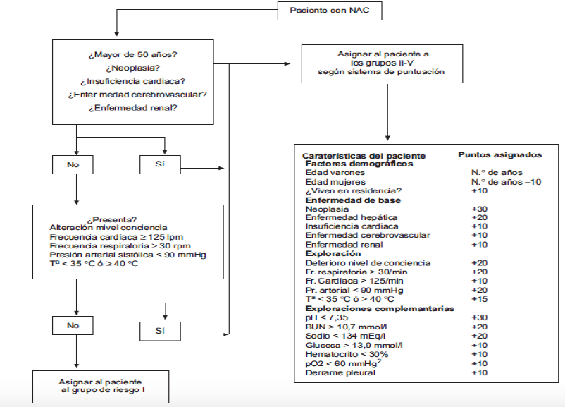
PSI
0% mortalidad
5% ingreso
Basado en: Fine et al. NEJM 1997
Notes:
El PSI y el CURB65 clasifican a los pacientes en función de la gravedad, y permiten estratificar la toma de decisiones.
El PSI es una escala compleja. Sin embargo, es fácil clasificar en el grupo de menos riesgo.

Slide 17
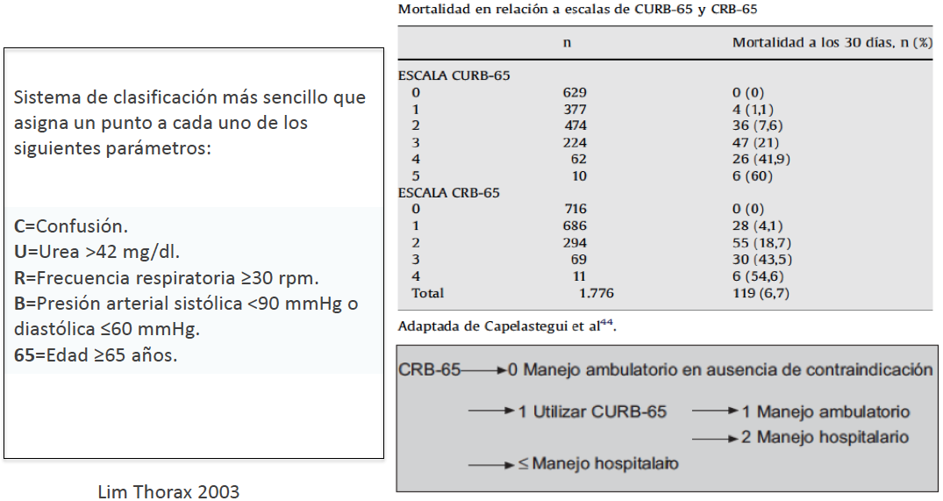
CURB-65/CRB-65
Notes:
Escala más sencilla con versión sin pruebas complementarias.

Slide 18
Tratar infecciones respiratorias con 5 claves
Un buen diagnóstico es la base del éxito.
1.
Evalúa la gravedad para dirigir tu actuación.
2.
Monoterapia con β-lactámico es el estándar en la NAC.
3.
Trata 5 días vigilando la evolución.
4.
Protege de futuras infecciones.
5.

Slide 19
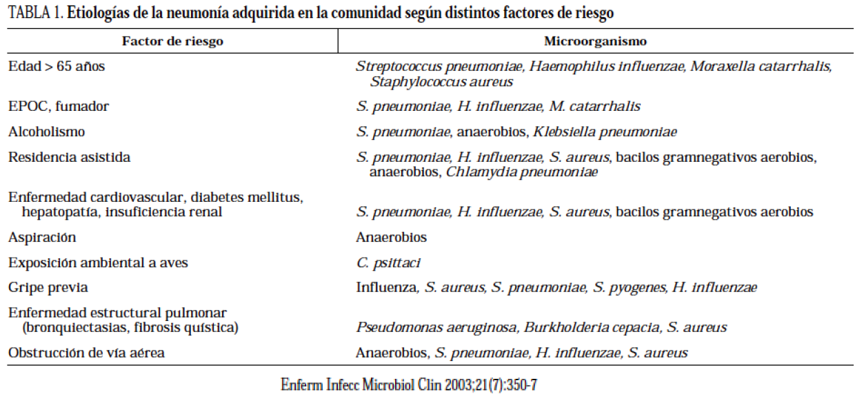
Monoterapia con β-lactámico es el estándar en la NAC
Notes:
La mayoría de las neumonías (60-70%) no tienen diagnóstico microbiológico, incluso cuando se estudia la etiología. Sin embargo, sabemos que las etiologías bacterianas de neumonía en la población general es bastante limitada. Neumococo es la más frecuente, seguida por H. influenzae. En pacientes con factores de riesgo específicos pueden darse otras etiologías, como muestra la tabla. Sin embargo, la inmensa mayoría de ellas son sensibles a amoxicilina-clavulánico.

Slide 20
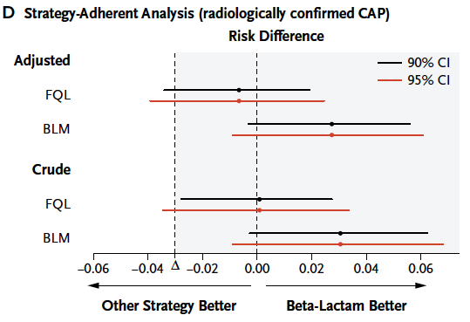
Monoterapia con β-lactámico es el estándar en la NAC
- Neumonía comunitaria
- Hospital (no UCI), sin otro
criterio de exclusión por
gravedad
ECA en clusters
N= 656 B-lactámico
N= 739 B-L + macrólido
N= 888 Fluorquinolona
Análisis de no inferioridad
Postma NEJM 2015
Notes:
Ensayo clínico aleatorizado que comparó tres estrategias de tratamiento para la NAC en 6 hospitales. Los clusters se hicieron agrupando el tratamiento de la NAC en periodos de 4 meses, que fueron rotando a lo largo de 2 años.

Slide 21
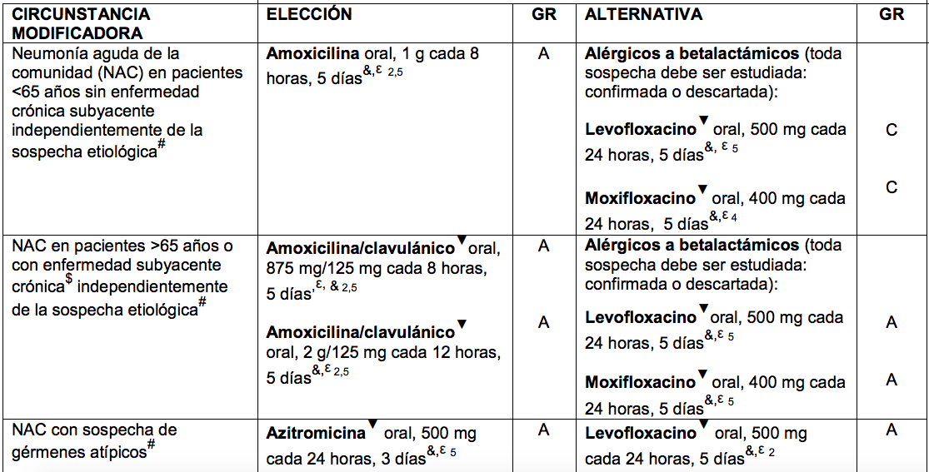
Monoterapia con β-lactámico es el estándar en la NAC
Guía terapéutica del Aljarafe. Actualización 2016.
Notes:
Recomendaciones de la Guía Terapéutica del Aljarafe (disponible en internet).

Slide 22
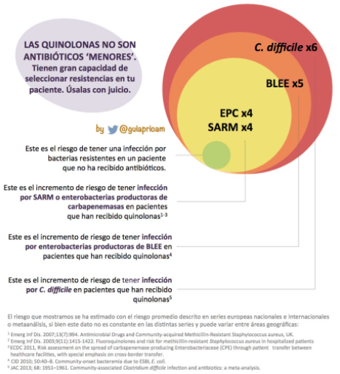

Slide 23

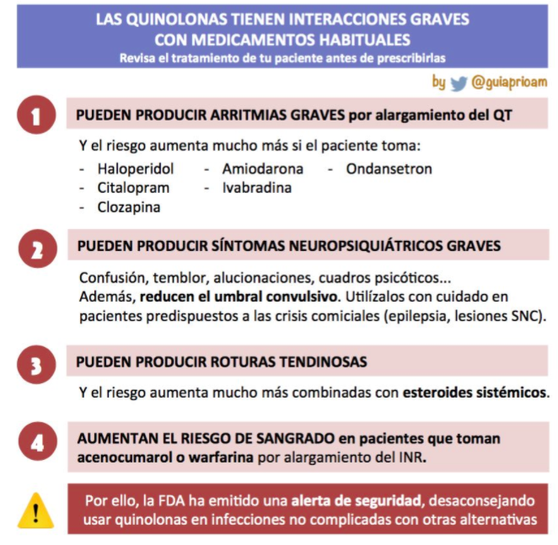

Slide 24
Tratar infecciones respiratorias con 5 claves
Un buen diagnóstico es la base del éxito.
1.
Evalúa la gravedad para dirigir tu actuación.
2.
Monoterapia con β-lactámico es el estándar en la NAC.
3.
Trata 5 días vigilando la evolución.
4.
Protege de futuras infecciones.
5.

Slide 25
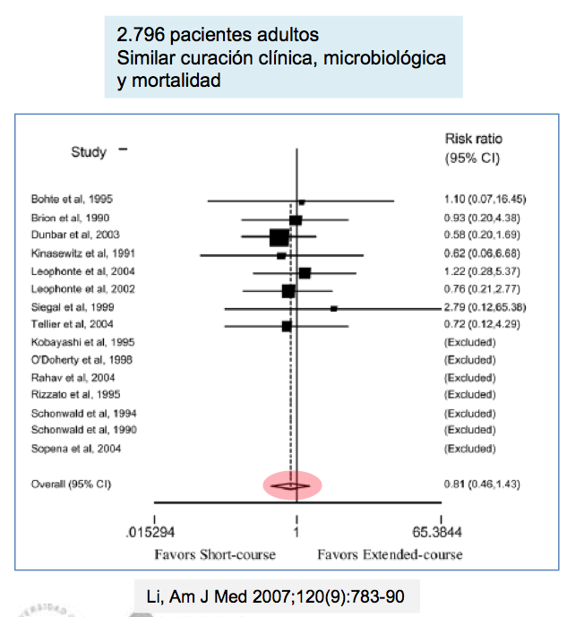
¿Cuánto tiempo se trata la neumonía?
Meta - análisis.
N=2.796 adultos de 15 ensayos clínicos, la mayoría de buena calidad (Jadad ≥3).
Tratamientos cortos (3-7d) vs. prolongados (10-14d).
No hubo diferencias en curación clínica, microbiológica, ni en mortalidad.

Slide 26
¿Cuánto tiempo se trata la neumonía?
Es seguro finalizar el tratamiento de la neumonía (AI) si:
✓Se han cumplido 5 días
✓Apirexia ≥ 48 horas y estabilidad clínica
✓No otras complicaciones (derrame complicado, neumonía necrotizante, endocarditis...)
Mandell Clin Infect Dis 2007

Slide 27
¿Cuánto tiempo se trata la neumonía?
Es seguro finalizar el tratamiento de la neumonía (AI) si:
✓Se han cumplido 5 días
✓Apirexia ≥ 48 horas y estabilidad clínica
✓No otras complicaciones (derrame complicado, neumonía necrotizante, endocarditis...)
Es importante la revisión clínica del paciente tras 48-72 horas de tratamiento
No es necesario el control radiológico para finalizar el tratamiento, sí en caso de mala evolución (fiebre persistente, disnea, aumento del dolor) y a las 2-4 semanas del fin de la antibioterapia
Mandell Clin Infect Dis 2007

Slide 28
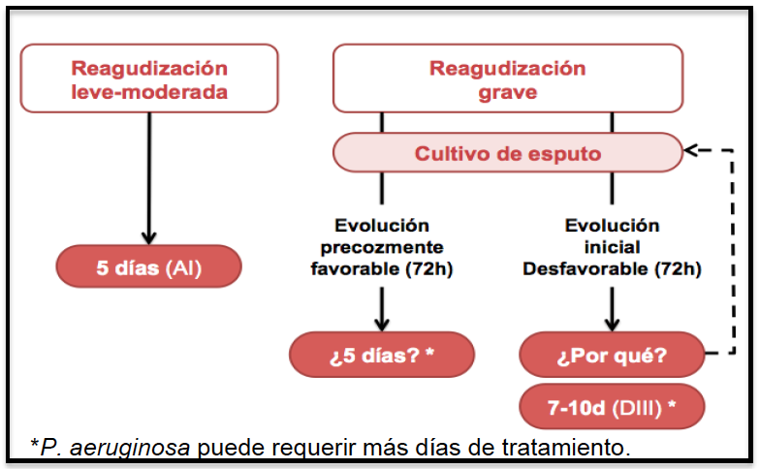
¿Cuánto tiempo se trata la agudización de EPOC?
GOLD 2017
Woodhead Clin MicrobiolInfect 2011

Slide 29
Tratar infecciones respiratorias con 5 claves
Un buen diagnóstico es la base del éxito.
1.
Evalúa la gravedad para dirigir tu actuación.
2.
Monoterapia con β-lactámico es el estándar en la NAC.
3.
Trata 5 días vigilando la evolución.
4.
Protege de futuras infecciones.
5.

Slide 30
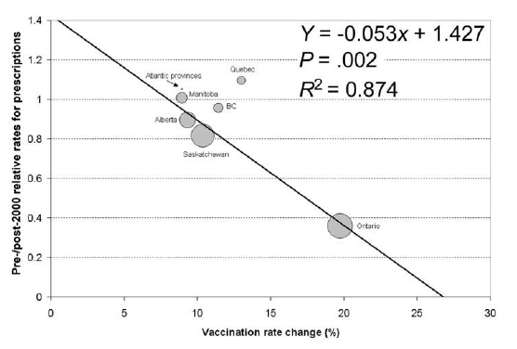
La vacuna de la gripe reduce el número de prescripciones de antibioterapia para infecciones respiratorias en AP
Kwong CID 2009
Notes:
Estudio ecológico que muestra una reducción en el número de prescripciones de antibioterapia para infecciones respiratorias tras la implantación de la vacuna universal en Canadá. Existe relación directa entre el aumento de vacunaciones y la reducción de prescripciones antibióticas, como muestra la gráfica.

Slide 31
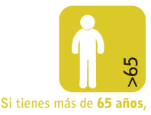

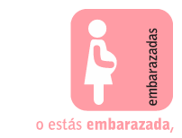
La vacuna de la gripe reduce el número de prescripciones de antibioterapia para infecciones respiratorias en AP
Profesionales sanitarios
Personas en contacto estrecho con pacientes de riesgo
Notes:
Estudio ecológico que muestra una reducción en el número de prescripciones de antibioterapia para infecciones respiratorias tras la implantación de la vacuna universal en Canadá. Existe relación directa entre el aumento de vacunaciones y la reducción de prescripciones antibióticas, como muestra la gráfica.

Slide 32
Pacientes en los que se recomienda la vacunación frente al neumococo
Enfermedades crónicas (cardiovasculares, respiratorias, diabetes mellitus, alcoholismo, cirrosis).
Inmunocomprometidos: asplenia anatómica o funcional (incluyendo pacientes a esplenectomizar), anemia falciforme, neoplasias hematológicas, insuficiencia renal crónica, síndrome nefrótico, tratamiento inmunosupresor, inmunodeficiencias.
Infección por VIH asintomáticos o sintomáticos.
Mayores de 64 años residentes en instituciones.
Personas con implante coclear o que van a recibir uno.

Slide 33
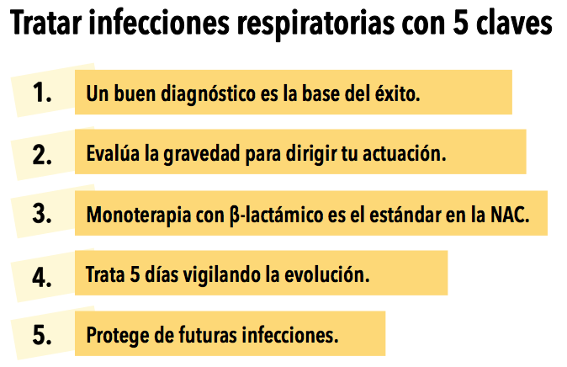
GRACIAS POR VUESTRA ATENCIÓN

